Slide 1
杨臻美学报告App
曾凡圆| 海富特科技有限公司

Slide 2
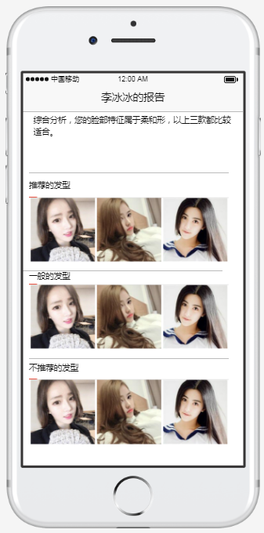
项目介绍
杨臻美学报告App面向发型师，并为发型师提供顾客的杨臻美学报告管理服务。具体来说，就是利用顾客提供的照片为其生成杨臻美学报告，报告内容包括顾客面部特征，服饰搭配和发型推荐等信息，以供发型师参考和利用。

Slide 3
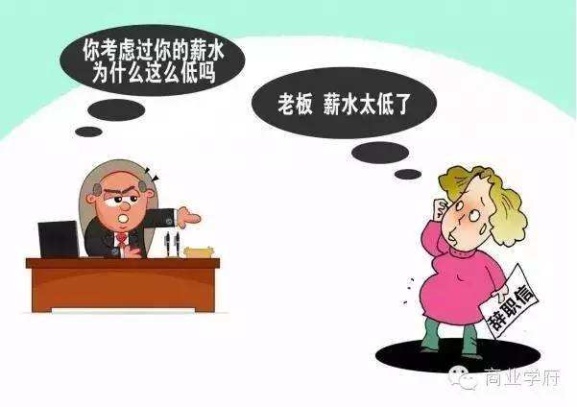
痛点----发型师的身价便宜
个人业务水平的局限。（无法客观分析）
没有专业的展示媒介。（口说无凭，不专业）
Notes:
可能需要多张幻灯片

Slide 4

如何提高发型师的身价？
Notes:
可能需要多张幻灯片

Slide 5

解决方法----利用杨臻美学报告书来提高服务的附加值
互联网+
专业发型设计团队
专业客观，内容详实的设计报告
顾客的服务跟踪
Notes:
可能需要多张幻灯片

Slide 6
项目方案
杨臻美学报告管理
客户管理
杨臻美学报告专家后台系统
个人中心

Slide 7
报告管理----申请报告
创建客户档案
上传照片
支付报告请求
专家后台生成报告
发型师收到完成通知
发型师获取报告

Slide 8
报告管理----使用报告
发型师发送报告链接给客户
客户输入验证（手机号，期限）

Slide 9
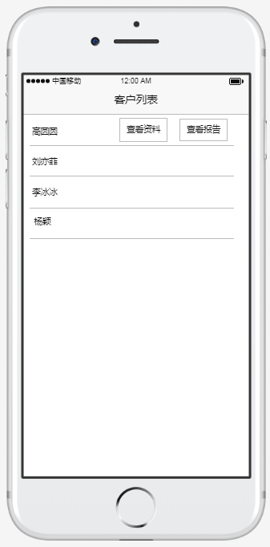
客户管理
客户资料
客户报告
客户反馈（上传图片，评论）

Slide 10
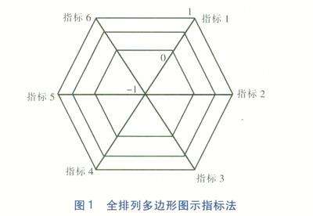
专家后台
发型师管理
支付管理
报告生成
对顾客完成后发型的点评及给发型师各项技能打分。（具体指标需要杨老师团队提供）
数据统计报表（后续项目）

Slide 11
个人中心
个人资料（需要杨老师团队提供）
支付记录
作品管理（后续项目）
技能模型报告

Slide 12
开发方案
小程序
开发成本低
使用方便
App
用户体验好

Slide 13
总结
杨臻美学报告通过一套系统的，完整的，经过数千案例检验的科学方法论给出顾客的面部特征，最适合的服饰搭配，最合适的发型等专业丰富的个人形象诊断报告，对发型师而言既极具参考价值，又提高了美发行业的附加值，使顾客愿意为服务花费更高的价格。

Slide 14
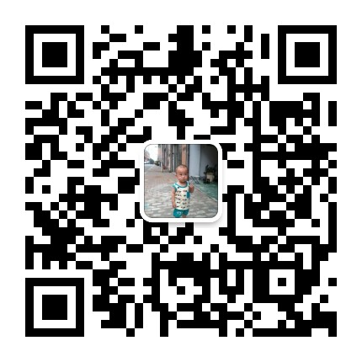
联系方式
曾凡圆
手机号： 13421365855
QQ号： 187310978
邮箱: zengfanyuan@hotmail.com

Slide 15
谢谢！

